Slide 1
BIOENERGÉTICA
A energia e os seres vivos

Slide 2
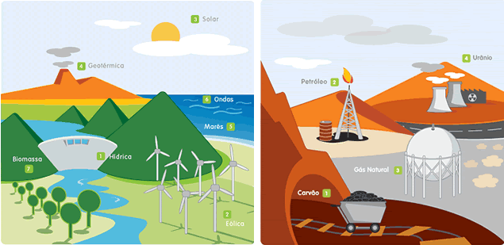
Energia
É a capacidade de produzir um trabalho ou realizar uma ação.

Slide 3
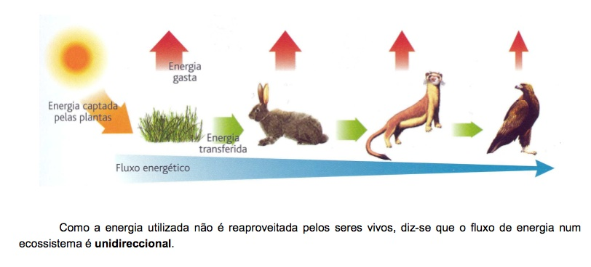
Energia e vida
A cada nível temos menos energia disponível.

Slide 4
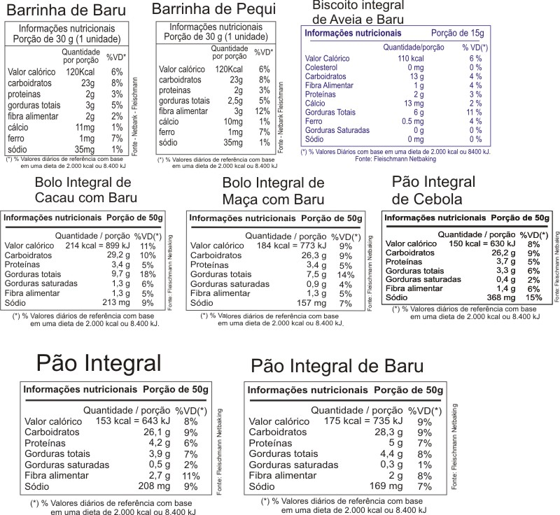
Alimentos e energia
Nos alimentos a energia é indicada por calorias (Cal)
ou Joules (J).

Slide 5
Calculando as calorias
Se olharmos para a tabela nutricional no verso de um pacote de aveia, sabor açúcar mascavo, descobriremos que contém 160 calorias. Isso significa que se colocássemos essa aveia em um prato, levássemos ao fogo e a queimássemos completamente (o que na verdade é um pouco complicado), a reação produziria 160 quilocalorias (lembre: as calorias do alimento são quilocalorias) - energia suficiente para levantar a temperatura de 160 quilogramas de água em 1º C. Se olhássemos a tabela nutricional com mais cuidado, veríamos que nossa aveia contém 2 gramas de gordura, 4 gramas de proteína e 32 gramas de carboidratos, produzindo um total de 162 calorias (aparentemente, os fabricantes de alimentos gostam de arredondá-las). Dessas 162 calorias, 18 são de gordura (9cal x 2gr), 16 de proteína (4cal x 4gr) e 128 de carboidratos (4cal x 32g).

Slide 6
METABOLISMO
Metabolismo (do grego metabolismos, μεταβολισμός, que significa "mudança", troca) é o conjunto de transformações que as substâncias químicas sofrem no interior dos organismos vivos. O termo "metabolismo celular" é usado em referência ao conjunto de todas as reações químicas que ocorrem nas células. Estas reações são responsáveis pelos processos de síntese e degradação dos nutrientes na célula e constituem a base da vida, permitindo o crescimento e reprodução das células, mantendo as suas estruturas e adequando respostas aos seus ambientes.

Slide 7
METABOLISMO
O metabolismo é normalmente dividido em dois grupos: anabolismo e catabolismo.
Reações anabólicas, ou reações de síntese, são reações químicas que produzem nova matéria orgânica nos seres vivos. Sintetizam-se novos compostos (moléculas mais complexas) a partir de moléculas simples (com consumo de ATP).
Reações catabólicas, ou reações de decomposição/degradação, são reações químicas que produzem grandes quantidades de energia livre (sob a forma de ATP) a partir da decomposição ou degradação de moléculas mais complexas (matéria orgânica).
Quando o catabolismo supera em atividade o anabolismo, o organismo perde peso, o que acontece em períodos de jejum ou doença; mas se o anabolismo superar o catabolismo, o organismo cresce ou ganha peso. Se ambos os processos estão em equilíbrio, o organismo encontra-se em equilíbrio dinâmico ou homeostase.

Slide 8
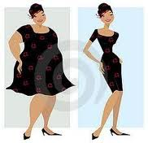
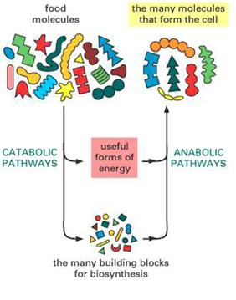
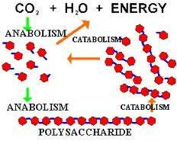
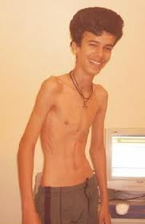

METABOLISMO

Slide 9
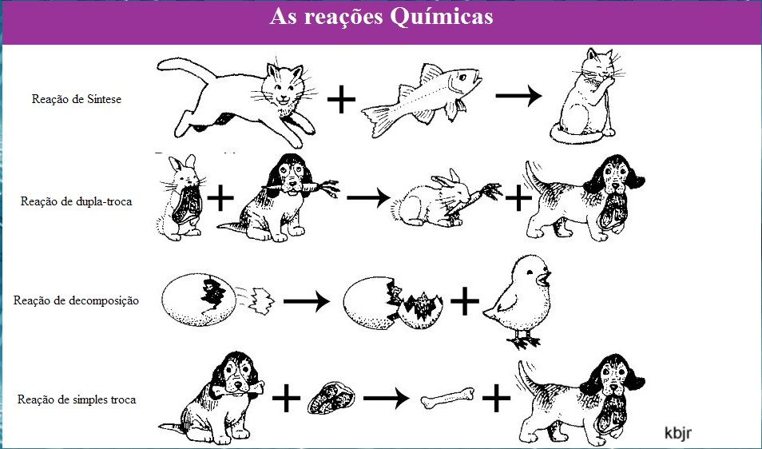


Slide 10
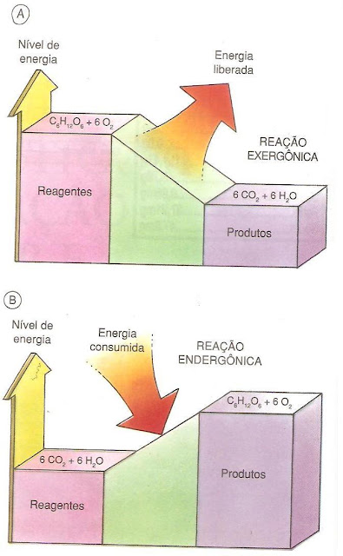
Reações exergônicas (catabolismo) → que liberam energia para o trabalho celular a partir do potencial de degradação dos nutrientes orgânicos;
Reações endergônicas (anabolismo) → que absorvem energia aplicada ao funcionamento da célula, produzindo novos componentes.

Slide 11
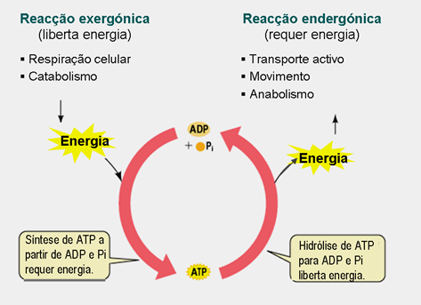
Reações químicas e Energia

Slide 12
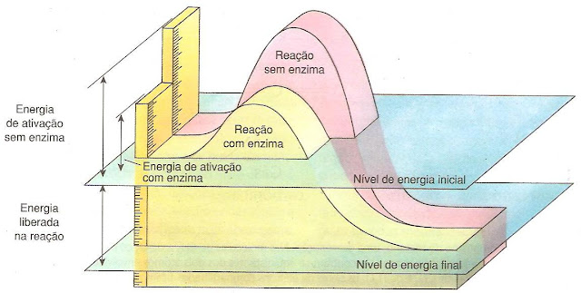
As enzimas são biocatalisadoras diminuindo assim a Energia de Ativação, o que leva a aceleração das reações químicas.

Slide 13
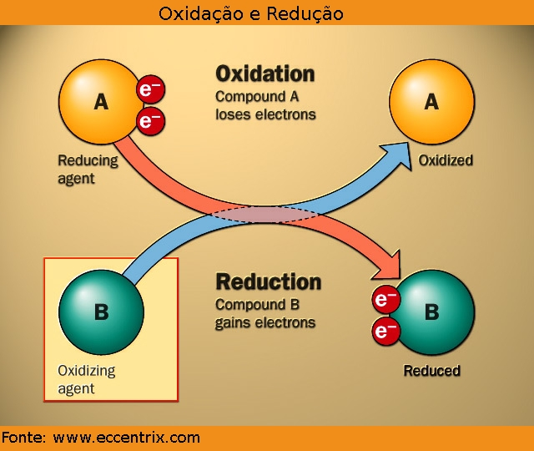

Slide 14
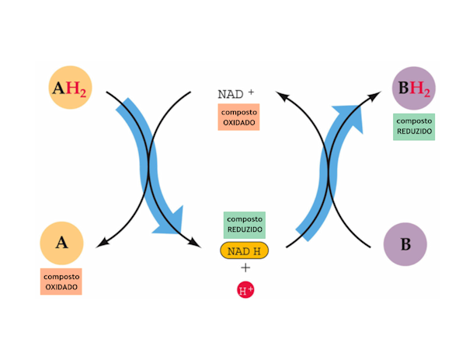

Slide 15
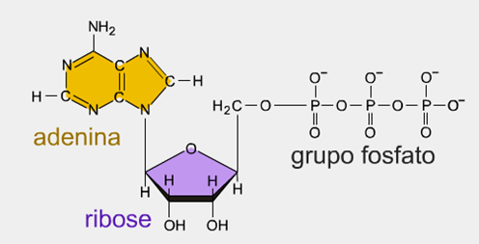
ATP: a “moeda energética”

Slide 16
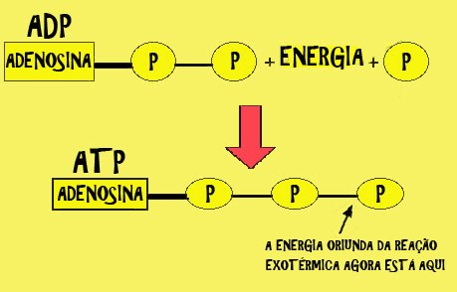
Adenosina Trifosfato (ATP)
ATP ADP + P

Slide 17
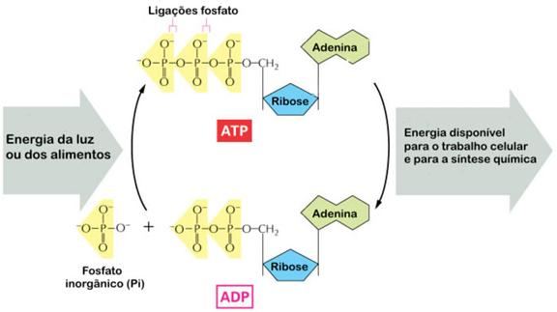
Importância do ATP

Slide 18
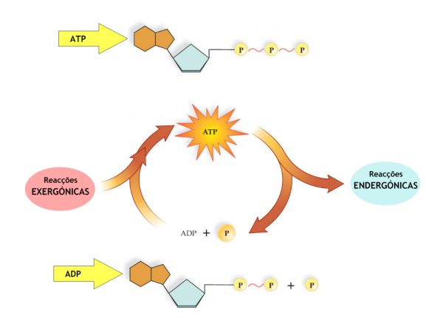

Slide 19
Calorias e ATP
A glicose armazena cerca de 686 mil calorias por mol, valor que pode ser determinado através de um calorímetro. Considerando que na conversão de ATP em ADP há liberação de aproximadamente 8.000 calorias por mol e que a degradação total de um mol de glicose produz 36 moléculas de ATP, podemos concluir que as células conseguem transferir, para o ATP, cerca de 288 mil calorias por mol de glicose.
Desta forma, a respiração aeróbia coloca cerca de 40% de energia contida a disposição da célula para uso posterior nos diversos trabalhos celulares. Embora, a primeira vista, possa parecer que os sistemas biológicos sejam pouco capazes do ponto de vista energético, eles são, em verdade, muito mais eficientes que os sistemas inorgânicos

Slide 20
Respiração celular aeróbica
Equação resumida:
C₆H₁₂O₆ + O₂ → CO₂ + H₂O + energia
Saldo energético: 38 ATP (30 ATP)

Slide 21
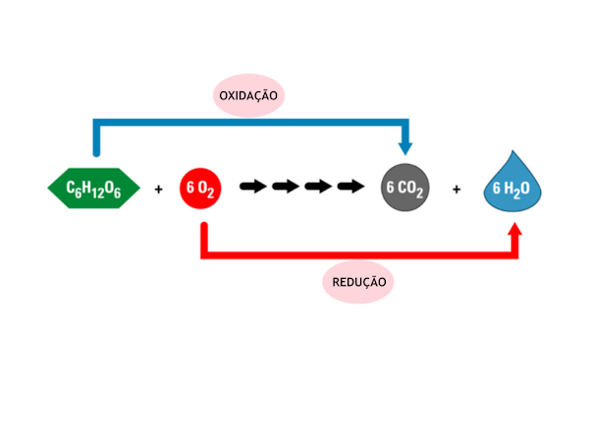

Slide 22
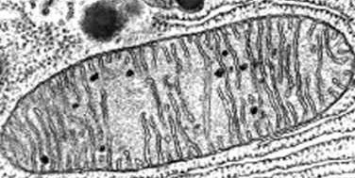
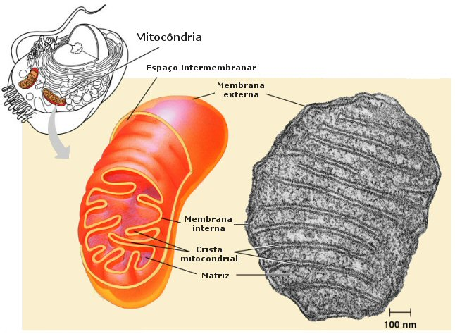
Mitocôndrias: respiração celular (produção de energia)

Slide 23
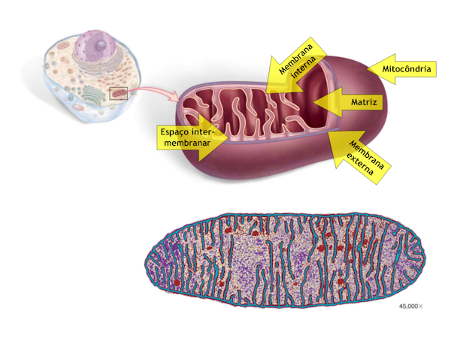

Slide 24
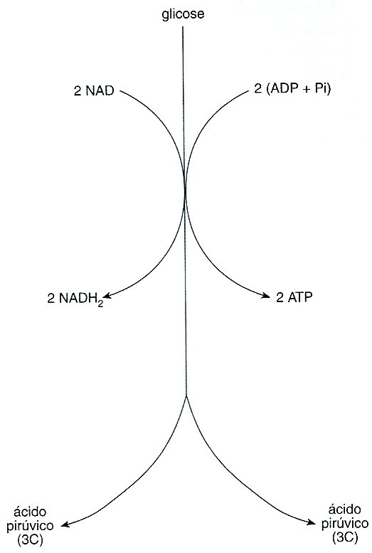
Fases da respiração aeróbica
Glicólise
(citoplasma)
Saldo energético:
2 ATP

Slide 25
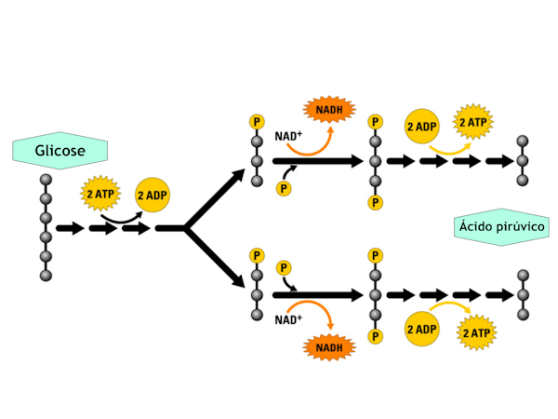

Slide 26
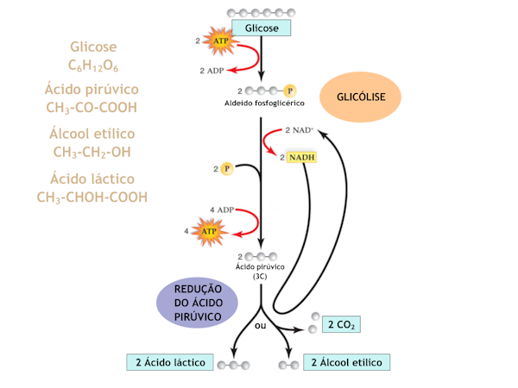

Slide 27
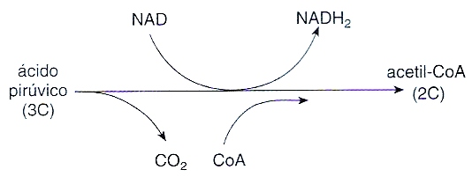
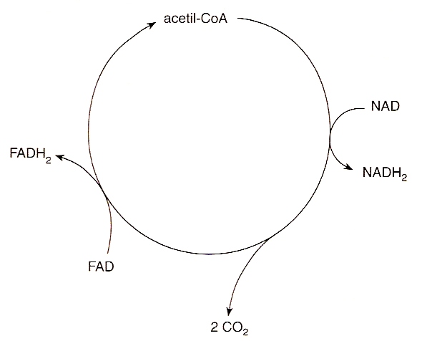
Ciclo de Krebs
(matriz mitocondrial)
ATP
Saldo energético:
2 ATP
1 ATP para cada ácido pirúvico

Slide 28
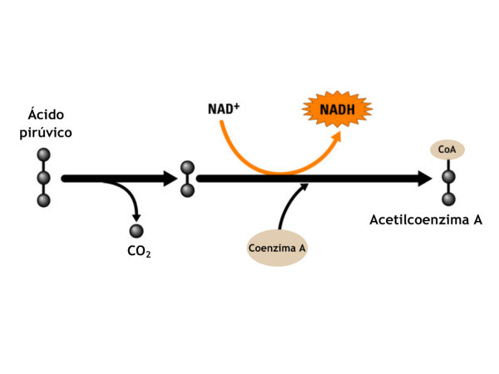

Slide 29
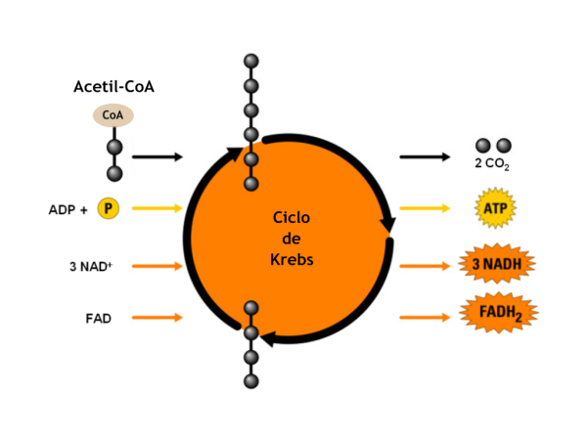

Slide 30
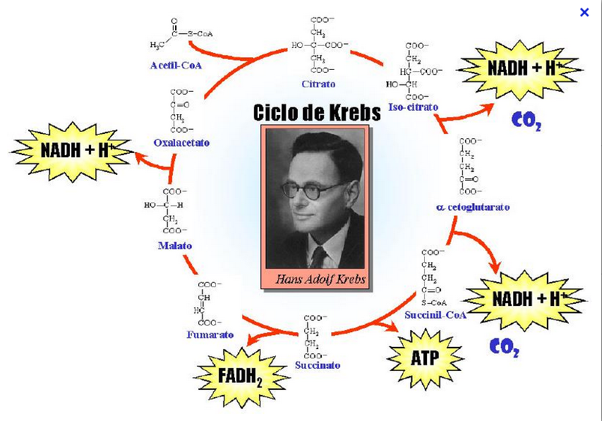

Slide 31
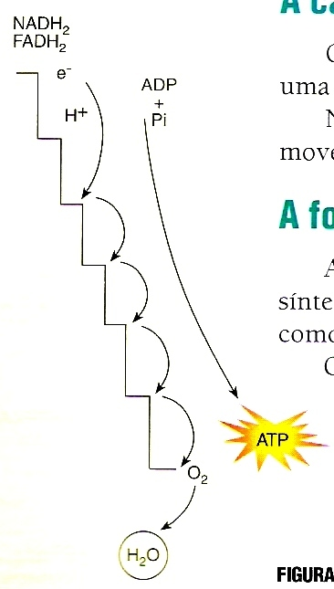
Cadeia
respiratória
(cristas mitocondriais)
Saldo energético:
34 ATP

Slide 32
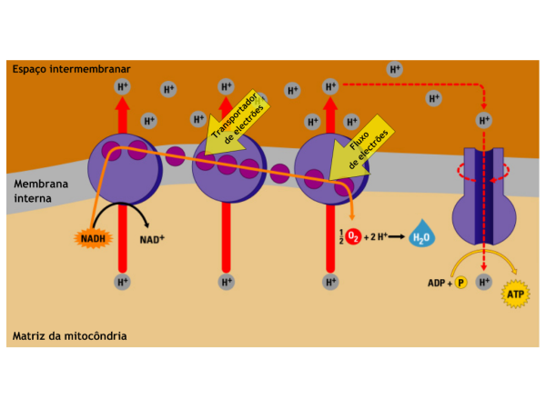

Slide 33
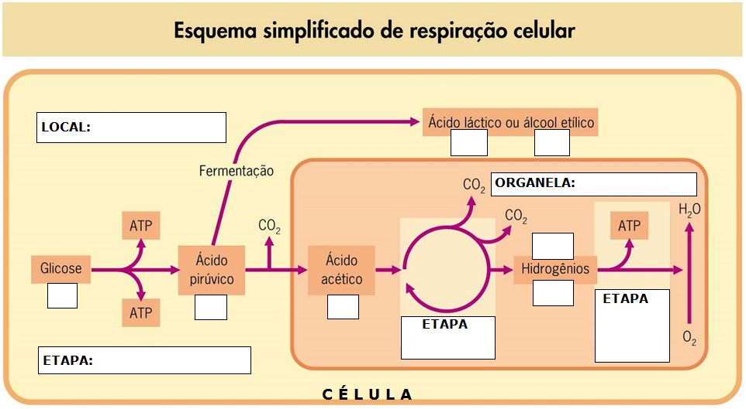
CITOPLASMA
3C
2C
MITOCÔNDRIA
NAD
6C
FAD
3C
2C
CADEIA
RESPIRAT.
(C.T.E.)
CICLO DE
KREBS
GLICÓLISE

Slide 34
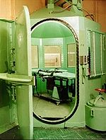
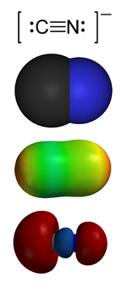
A câmara de gás cianeto (cianureto)
A Câmara de gás é um dos suportes utilizados pela justiça para execução de condenados a morte.
Foi criada nos EUA, inspirado no uso de gases tóxicos durante a Primeira Guerra Mundial.
O primeiro condenado à morte a ser executado na câmara de gás foi um chinês de nome Gee Jon, no estado norte-americano de Nevada, em 1924.
Na Alemanha nazista na II Guerra Mundial essas câmaras eram muito solicitadas, em campos de extermínio (em Varsóvia) do lado polonês na eliminação sistemática de seus prisioneiros.
Nestas câmaras, hermeticamente vedadas, um poderoso e mortal gás chamado Zyklon B era injetado em quantidades no interior. O "Zyklon B" era o nome comercial, mas na verdade, tratava-se do ácido cianídrico um gás muito utilizado até hoje nas câmaras de gás norte americanas. O ácido cianídrico usado para esse fim é uma pastilha forma cristais que uma vez exposto ao ar entra em processo de sublimação e após algumas horas começa a liberar o gás mortífero e altamente letal quando inalado. Para se ter uma ideia, mesmo em pequenas doses, ao ser respirado o gás cianídrico entra pela corrente sanguínea, até chegar às células, onde bloqueia a ação das mitocôndrias, e desse modo as células ficam sem produzir energia, ocorrendo a seguir a morte por asfixia. O gás também é usado em grandes celeiros na eliminação do caruncho (pragas).
http://pt.wikipedia.org/wiki/C%C3%A2mara_de_g%C3%A1s

Slide 35
Ação do Cianeto
O cianeto tem uma elevada afinidade por metais, formando complexos com cations metálicos em locais catalíticos de várias enzimas importantes e inibindo as suas funções como é o caso do metabolismo do glicogênio e dos lípideos.
Mas a toxicidade do cianeto é maioritariamente devida à ligação reversível ao ferro no estado férrico (Fe (III) ou Fe³⁺) da enzima citocromo oxidase mitocondrial (citocromo a-a3) da cadeia transportadora de elétrons. O citocromo a-a3 medeia a transferência de elétrons para o oxigênio molecular, o último passo da fosforilação oxidativa. Ao bloquear esta enzima, a célula é incapaz de utilizar o oxigênio e usa um metabolismo anaeróbio reduzindo o piruvato a ácido láctico (fermentação láctica), o que resulta em anóxia tecidular e no rápido desenvolvimento de acidose láctica. Há também uma alteração no metabolismo da célula uma vez que há uma depleção na produção de ATP. Como o oxigênio não é utilizado ao nível das células, há uma maior tensão periférica de oxigênio uma vez que não há dissociação da oxiemoglobina, por essa razão um indivíduo com intoxicação por cianeto fica rosado. O efeito causado pelo cianeto é denominado hipóxia histotóxica. O efeito causado pela depleção de ATP afeta todas as células mas o cérebro e o coração são os mais susceptíveis, pelo que após uma intoxicação por cianeto podem ocorrer arritmias cardíacas e outras alterações resultando numa circulação deficiente e em anóxia isquêmica. A morte pode ser resultante do dano das células que controlam a respiração ao nível do sistema nervoso central, uma vez que estas são muito sensíveis à hipóxia, provocando incapacidade em respirar.
O cianeto é considerado uma neurotoxina específica e está frequentemente associado a elevados níveis de cálcio celular e à inibição de antioxidantes, o que conduz à formação de espécies reativas de oxigênio (ROS) e consequente peroxidação lipídica.
O mecanismo de aumento do cálcio celular envolve a libertação do glutamato armazenado o que origina ativação dos canais de cálcio sensíveis à voltagem, ativação de receptores do N-metil-D-aspartato (NMDA) e mobilização de reservas de cálcio intracelulares. Pensa-se que o aumento do cálcio activa a protease que converte a xantina desidrogenase em xantina oxidase que na presença de oxigênio catalisa a formação de radicais livres que iniciam a peroxidação lipídica. A peroxidação lipídica vai provocar disfunção mitocondrial e consequente libertação do citocromo C que desencadeia mecanismos de morte celular. Se as células forem as do sistema nervoso pode-se falar em morte neuronal e neurodegeneração.

Slide 36
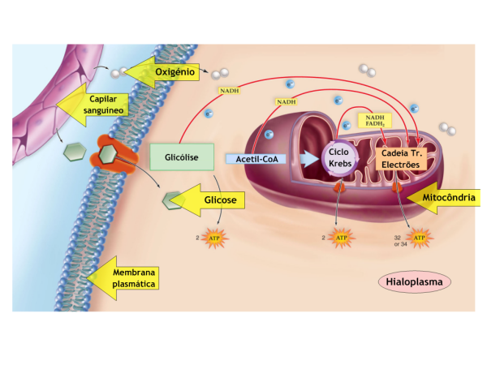

Slide 37
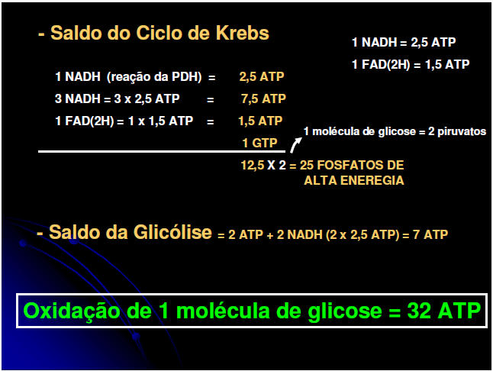
SALDO ATUAL DE ATP

Slide 38
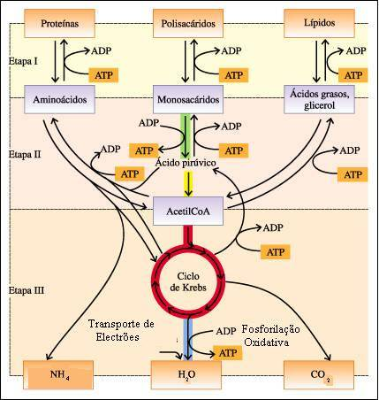
Fontes energéticas para respiração

Slide 39
Respiração anaeróbia
Um restrito grupo de bactérias utilizam compostos inorgânicos como aceptor final de elétrons
• O aceptor final de elétrons é uma substância inorgânica diferente de oxigênio. Geralmente substâncias oxidadas: NITRATOS, SULFATOS ECARBONATOS.
Bactérias tais como:
• Pseudomonas e Bacillus podem utilizar o íon nitrato (NO³⁻) como aceptor final de elétrons. O íon nitrato é reduzido a íon nitrito (NO²⁻), oxido nitroso (N₂O) ou gás nitrogênio (N₂).
• Desulfovibrio e Desulfotomaculum utilizam sulfatos (SO₄²⁻) como aceptor final de elétrons para formar sulfeto de hidrogênio (H₂S).
• Bactérias metanogênicas utilizam carbonato (CO₃²⁻) para formar metano (CH₄).
Rendimento: mais baixo que a respiração aeróbica, somente uma parte do TCA funciona sob condições anaeróbias e nem todos os transportadores participam da cadeia.
http://www.scribd.com/doc/17919137/Resp-Anaerobic-A-Fermentacao

Slide 40
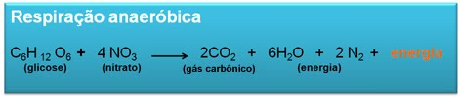
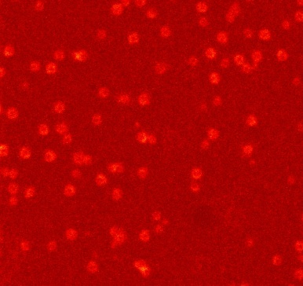
Respiração Anaeróbia com Utilização de Nitratos, Sulfatos e Carbonatos
Embora a Respiração Aeróbia seja mais usada entre os seres vivos, existem alguns que não utilizam oxigênio livre durante este processo, o que recebe o nome de Respiração Anaeróbia. Mas o que é Respiração anaeróbia, você sabe???
Como já foi dito a principal mas não única diferença entre a respiração aeróbia e a anaeróbia é que a primeira necessita de oxigênio do ambiente e a segunda não. O processo anaeróbio pode ser praticado por algumas espécies de bactérias que liberam a energia química dos alimentos.
Ele necessita de substâncias inorgânicas que tenham oxigênio em sua molécula. Preste atenção, o fato de conter oxigênio na substância inorgânica não torna o processo aeróbio, já que este necessita de oxigênio livre.
Essas substâncias podem ser nitratos, sulfatos ou carbonatos.
Confira um exemplo de reação de respiração aeróbia onde é utilizado o nitrato:
O nitrato é usado no processo de respiração anaeróbio de bactérias conhecidas como desnitrificantes do solo. Um exemplo é a espécie Pseudomonas denitrificans que participa do ciclo no nitrogênio.
Pseudomonas denitrifican
http://www.essaseoutras.xpg.com.br/respiracao-anaerobica-com-utilizacao-de-nitratos-sulfatos-carbonatos/

Slide 41
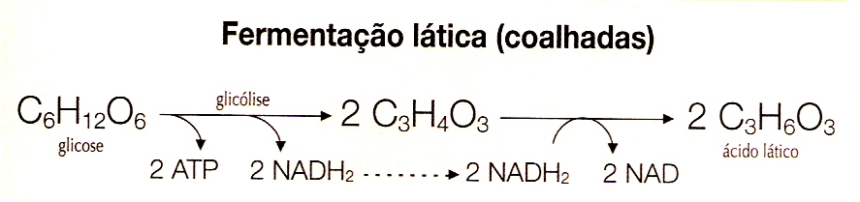
Fermentações
Saldo energético: 2 ATP
Equação resumida:
C₆H₁₂O₆ → 2 C₃H₆O₃ (ácido láctico)

Slide 42
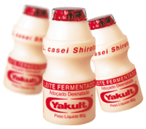
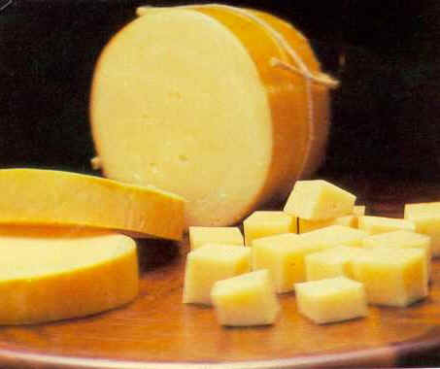
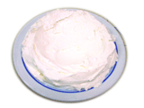
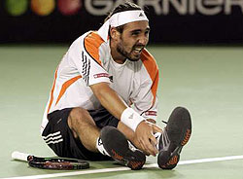
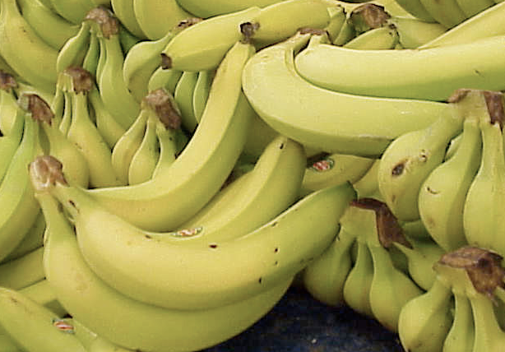
Aplicações: fabricação de derivados do leite e cãibra
nas células musculares.

Slide 43
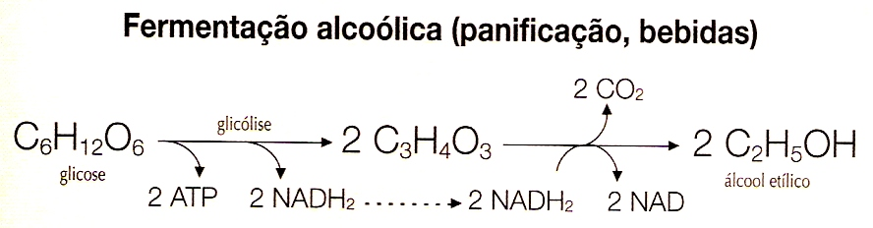
Equação resumida: C₆H₁₂O₆ → 2 CO₂ + 2 C₂H₅OH (álcool etílico)

Slide 44
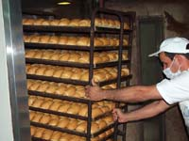
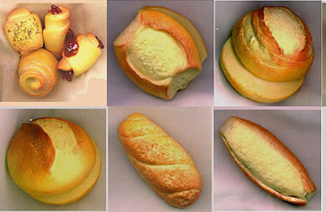
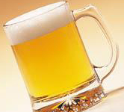
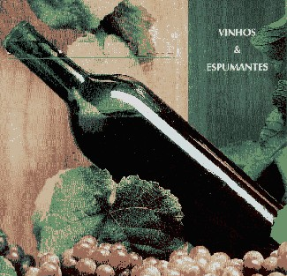

Aplicações: fabricação de pães, bolos e bebidas alcoólicas (cerveja, vinho e champagne).

Slide 45


Slide 46


Slide 47


Cloroplastos: fotossíntese (síntese de glicose)

Slide 48

Fotossíntese

Slide 49

Fotossíntese
Equação: 6CO₂ + 12H₂O + luz solar→ C₆H₁₂O₆ + 6O₂ + 6H₂O

Slide 50


Slide 51


Slide 52
Fases da Fotossíntese
Etapa Fotoquímica (fase clara):
Fotofosforilação
(cíclica e acíclica)
ADP + P → ATP
Fotólise da água
H₂O → H₂ + ½ O₂
_{NADP atmosfera}

Slide 53


Slide 54


Slide 55


Slide 56


Slide 57


Slide 58


Slide 59


Fase Fotoquímica (Clara)

Slide 60
Etapa Química (fase escura):
Síntese da glicose
(Ciclo de Calvin-Benson)
CO₂ + NADPH + ATP → C₆H₁₂O₆

Slide 61

FASE CLARA X FASE ESCURA

Slide 62

Etapa Química (fase escura):

Slide 63


Slide 64
Fotossíntese C3
a fixação C3 recebe este nome porque o produto originado da reação fotossintética é uma molécula com três carbonos, o ácido 3-fosfoglicérico. Neste processo há uma molécula aceptora denominada ribulose 1,5 bifosfato ou simplesmente RUBP (formada por cinco carbonos e dois átomos de fósforo) que sofre a adição de moléculas de CO₂ através da reação de carboxilação. Essa adição só é possível porque há a presença de uma enzima conhecida como RUBISCO (ribulose 1,5 bifosfato carboxilase-oxigenase). Esse tipo de fixação é largamente utilizada pelas espécies vegetais habitantes de zonas tropicais úmidas.

Slide 65
Fotossíntese C4
As plantas C4 são assim chamadas por formarem como primeiro produto da fotossíntese o ácido oxalacético (4C), o qual é rapidamente reduzido a ácido málico e ácido aspártico, ambos com 4C, porém mais estáveis. Estruturalmente, outra diferença entre as plantas C3 e C4 é a presença nestas últimas de uma camada proeminente de células clorofiladas envolvendo os feixes condutores da folha ("anatomia Kranz").
Nestas plantas, além da presença da Rubisco, confinada às células da bainha Kranz, é encontrada nas células do mesófilo foliar a fosfoenolpirúvico carboxilase (PE Pcase), uma enzima com uma afinidade muito maior pelo CO2 do que a primeira. A compartimentação espacial das duas enzimas faz com que o CO2 fixado pela PEPcase se transloque, via malato e aspartato até a bainha dos feixes, onde ocorre a descarboxilação com a entrada do carbono no ciclo de Calvin-Benson.
Ocorre em vegetais de regiões tropicais.

Slide 66


Slide 67


Slide 68


Slide 69
Fotossíntese CAM
Plantassuculentas de deserto ou habitats sujeitos a secas periódicas, fecham os estômatos durante o dia, assimilando o CO₂ durante a noite (PEPcase; malato/4C). A descarboxilação do malato acumulado no vacúolo durante a noite, permite que o CO₂ liberado durante o dia seja incorporado ao ciclo de Calvin-Benson (Rubisco).
Embora bioquimicamente este processo de fixação de CO₂ seja igual ao realizado pelas plantas C4, uma das diferenças mais acentuadas entre ambos é a ocorrência da compartimentação temporal nas plantas CAM.

Slide 70


Slide 71


Slide 72


Slide 73


Slide 74
Fotossíntese em Bactérias
Nas bactérias fotossintetizantes os pigmentos fotossintetizantes não estão localizados em cloroplastos. Eles podem estar associados à membrana plasmática ou associados a lamelas fotossintetizantes presentes no citoplasma. A fotossíntese pode ser realizada de diferentes formas dependendo da espécie. Nas cianobactérias a fotossíntese se assemelha às das plantas e os pigmentos fotossintetizantes são: clorofila a, ficocianina e ficoeritrina.
Nas bactérias verdes e púrpuras a fotossíntese difere em vários aspectos, sendo o pigmento específico delas: a bacterioclorofila, que capta comprimento de ondas muito longo, de até 1040 nm, invisíveis ao olho humano. Não usam a água como doador de hidrogênio, mas diferentes substâncias como o próprio hidrogênio (H₂) e o gás sulfídrico (H₂S), presentes no meio, com isso elas não produzem o O₂. A equação geral da bactéria que usa o H₂S é: 6 CO₂ + 12 H₂ → C₆H₁₂O₆ + 12 S + 6 H₂O.

Slide 75


Slide 76
Fotossíntese: fatores limitantes
A. Fatores Internos – Referem-se às características dos vegetais
1) Disponibilidade de pigmentos fotossintetizantes: como a clorofila é a responsável pela captação da energia luminosa, a sua falta restringe a intensidade da fotossíntese.
2) Disponibilidade de enzimas e de co-fatores: todas as reações fotossintéticas envolvem a participação de enzimas ou de co-fatores transportadores de elétrons, que devem existir em quantidade suficiente.
3) Os cloroplastos: são as organelas onde ocorrem as reações da fotossíntese. Quanto maior o número de cloroplastos, maior a eficiência do processo.

Slide 77

Fotossíntese: fatores limitantes externos
1) Concentração de CO₂ no ar: o dióxido de carbono é o substrato da etapa química da fotossíntese. Sem CO₂ no ar, a intensidade da fotossíntese é nula. Aumentando sua concentração, eleva-se a intensidade do processo. A elevação não é ilimitada, pois quando todo o sistema enzimático existente já tiver substrato (CO₂) suficiente para agir, a concentração de CO₂ deixa de ser fator limitante.

Slide 78

2) Temperatura: na etapa química, todas as reações são catalisadas por enzimas, e estas têm sua atividade influenciada pela temperatura. De modo geral, elevação de 10 °C na temperatura duplica a velocidade das reações enzimáticas. Todavia, em temperaturas elevadas, começa a ocorrer desnaturação enzimática, com alteração da sua configuração espacial e perda de atividade. Existe, portanto, uma temperatura ótima para o processo fotossintético, que não é a mesma para todos os vegetais.

Slide 79

3) Intensidade luminosa: uma planta colocada em completa obscuridade não realiza fotossíntese. Aumentando a intensidade luminosa, a intensidade da fotossíntese aumenta. Todavia, a partir de certa quantidade, o aumento na quantidade de luz não é acompanhado por elevação na intensidade da fotossíntese. A intensidade luminosa deixa de ser o fator limitante quando todo o sistema de pigmentos já estiver sendo excitado, e a planta não tem como captar quantidade maior de luz. Atingiu-se o ponto de saturação luminosa.
O x corresponde à intensidade luminosa a partir da qual a luz deixa de ser o fator limitante do processo.

Slide 80


04) Comprimento de onda: já foi dito que os pigmentos fotossintetizantes captam a luz com diferentes intensidades nas várias faixas do espectro da luz visível. A assimilação de luz pelas clorofilas a e b principalmente, e pelos carotenóides, determina o espectro de ação da fotossíntese.
Nota-se excelente atividade fotossintética nas faixas do azul e do vermelho, e a pouca atividade na faixa do verde , como seria de se esperar. Afinal, as plantas são verdes porque refletem a luz verde, e não porque a assimilam.

Slide 81

Fotossíntese: ponto de compensação fótico
As células vegetais, assim como a enorme maioria das células vivas, realizam a respiração aeróbica, processo que absorve O₂ e elimina CO₂. A intensidade desse processo não é influenciada pela luz, e a célula o realiza tanto no claro como no escuro.

Slide 82

Já a intensidade da fotossíntese é influenciada pela luz. Com respeito às trocas gasosas, a fotossíntese tem papel inverso ao da respiração, pois absorve CO₂ e elimina O₂. O gráfico abaixo ilustra o que foi dito. Identificam-se, no gráfico, situações distintas:

Slide 83
Situação A: sob baixa luminosidade, a intensidade da fotossíntese é pequena, de tal forma que a intensidade da respiração é superior a ela. Nessa situação, a planta absorve O₂ e elimina CO₂ para o meio ambiente.

Slide 84
Situação B: corresponde à intensidade luminosa na qual a intensidade da fotossíntese é exatamente igual à da respiração celular. Portanto, o oxigênio liberado pela fotossíntese é consumido na respiração celular, e CO₂ liberado na respiração celular é consumido na fotossíntese. Portanto, as trocas gasosas entre a planta e o ambiente são nulas. Esta intensidade luminosa é chamada Ponto de Compensação Luminoso ou Ponto de Compensação Fótico.

Slide 85

As plantas que vivem preferencialmente em locais pouco iluminados (plantas umbrófilas ou "de sombra") têm PCL baixo. Já as que vivem em locais bem iluminados (plantas heliófilas ou "de sol") têm PCL elevado.

Slide 86
Situação C: sob intensa luminosidade, a fotossíntese predomina sobre a respiração. Assim, a planta absorve CO₂ e elimina O₂ para o ambiente. Como a produção de compostos orgânicos é superior ao consumo, nesta situação a planta cresce e incorpora matéria orgânica.

Slide 87

Ao longo de suas vidas as plantas passam, a cada 24 horas, pelas 3 situações expostas anteriormente. Para que possam crescer e se desenvolver normalmente, devem passar a maior parte do tempo em intensidade luminosa superior ao seu ponto de compensação luminosa, sintetizando e incorporando matéria orgânica e liberando oxigênio.
É importante ressaltar que, em um ecossistema em equilíbrio, como uma floresta tropical, as trocas globais são pequenas, uma vez que as substâncias liberadas, como oxigênio, são consumidas no próprio ecossistema. Populações vegetais mais abertas e mais dinâmicas têm balanço positivo, isto é, sintetizam mais produtos do que consomem. As algas marinhas, por exemplo, constituem a maior massa fotossintetizante da biosfera, e seu maior fornecedor de oxigênio.

Slide 88
Ponto de compensação luminosa
Taxa metabólica
Fotossíntese
Respiração
PCL
Meia noite
Meio dia
Taxa de Fotossíntese = Taxa de respiração
Equilíbrio energético

Slide 89

QUIMIOSSÍNTESE

Slide 90


Slide 91

QUIMIOSSÍNTESE

Slide 92



Slide 94
Quimiossíntese
A quimiossíntese é uma reação que produz energia química, convertida da energia de ligação dos compostos inorgânicos oxidados. Sendo a energia química liberada, empregada na produção de compostos orgânicos e gás oxigênio (O₂), a partir da reação entre o dióxido de carbono (CO₂) e água molecular (H₂O), conforme demonstrado abaixo:
- Primeira etapa
Composto Inorgânico + O₂ → Compostos Inorgânicos oxidados + Energia Química
- Segunda etapa
CO₂ + H₂O + Energia Química → Compostos Orgânicos + O₂
Esse processo autotrófico de síntese de compostos orgânicos ocorre na ausência de energia solar.

Slide 95

Quimiossíntese
É um recurso normalmente utilizado por algumas espécies de bactérias e arqueobactérias (bactérias com características primitivas ainda vigentes), recebendo a denominação segundo os compostos inorgânicos reagentes, podendo ser: ferrobactérias e nitrobactérias ou nitrificantes (nitrossomonas e nitrobacter, gênero de bactérias quimiossíntetizantes). As ferrobactérias oxidam substâncias à base de ferro para conseguirem energia química, já asnitrificantes, utilizam substâncias à base de nitrogênio.
Bactérias Nitrificantes

Slide 96
Quimiossíntese
Presentes no solo, as nitrosomonas e nitrobacter, são importantes organismos consideradosbiofixadores de nitrogênio, geralmente encontradas livremente no solo ou associadas às plantas, formando nódulos radiculares. A biofixação se inicia com a assimilação no nitrogênio atmosférico (N₂), transformando-o em amônia (NH3), reagente oxidado pela nitrossomona, resultando em nitrito (NO₂⁻) e energia para a produção de substâncias orgânicas sustentáveis a esse gênero de bactérias. O nitrito, liberado no solo e absorvido pela nitrobacter, também passa por oxidação, gerando energia química destinada à produção de substâncias orgânicas a esse gênero e nitrato (NO₃⁻), aproveitado pelas plantas na elaboração dos aminoácidos.

Slide 97


Slide 98
Quimiossíntese
Reação quimiossintética nas Nitrossomonas:
NH₃ (amônia) + O₂ → NO₂⁻ (nitrito) + Energia 6 CO₂ + 6 H₂O + Energia → C₆H₁₂O₆ (Glicose - Compostos Orgânicos) + 6 O₂
Reação quimiossintética nas Nitrobacter:
NO₂⁻ (nitrito) + O₂ → NO₃⁻ (nitrato) + Energia 6 CO₂ + 6 H₂O + Energia → C₆H₁₂O₆ + 6 O₂
Assim, podemos perceber que o mecanismo de quimiossíntese, extremamente importante para a sobrevivência das bactérias nitrificantes, também é bastante relevante ao homem. Conforme já mencionado, o nitrito absorvido pelas plantas, convertidos em aminoácidos, servem como base de aminoácidos essenciais à nutrição do homem (um ser onívoro: carnívoro e herbívoro).

Slide 99
Animações e Vídeos
RESPIRAÇÃO CELULAR
http://200.187.4.114/conteudos-digitais/conteudo/exibir/id/1468
GLICÓLISE http://www.universitario.com.br/celo/aulas/glicolise/GLYCO2.swf
CICLO DE KREBS http://www.wiley.com/legacy/college/boyer/0470003790/animations/tca/tca.swf
CADEIA RESPIRATÓRIA OU TRANSPORTADORA DE ELÉTRONS http://www.profdorival.com.br/downloads/files/Cadeia%20Respiratoria.swf
FERMENAÇÕES
http://www.youtube.com/watch?v=5bk3_x28VVk&feature=related
FOTOSSÍNTESE http://www.smartkids.com.br/conteudo/desenhos-animados/fotossintese.swf
FASE FOTOQUÍMICA (CLARA) http://www.profdorival.com.br/downloads/files/Fotossintese.swf
FASE QUÍMICA (ESCURA)
http://www.science.smith.edu/departments/Biology/Bio231/calvin3.swf

